Slide 1
DINAMIKA KISI (LANJUTAN)

Slide 2
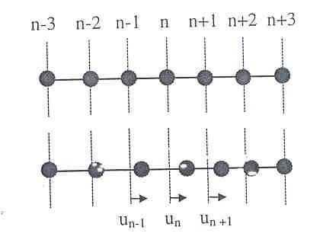

2.2. VIBRASI KISI
2.2.1. Kisi Eka-atom Satu Dimensi
Perhatikan kisi eka-atom (hanya tersusun oleh satu jenis atom) satu dimensi seperti ditunjukkan oleh Gambar 2.5. Pada keadaan setimbang atom-atom secara rata-rata menduduki titik kisi. Kemudian, atom-atom akan menyimpang dengan simpangan sebesar ….u_{n-1}, u_{n}, u_{u+1}, ............dst.
Menurut hukum kedua Newton, persamaan gerak atom ke-n dapat diungkapkan sebagai berikut :
Gambar 2.5 Kisi Eka Atom Satu Dimensi

Slide 3

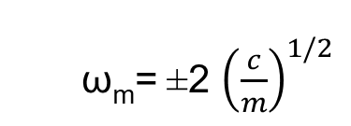
m massa atom, C tetapan elastik ikatan antar atom (semacam tetapan pegas), dan t menyatakan waktu. Terhadap persamaan gerak itu dapat diambil penyelesaian berbentuk :
u_{n} = A exp [i (qx_{n} - ωt) ]
A amplitudo dan Xn adalah posisi atom ke-n terhadap pusat-pusat koordinat sembarang dan dapat dituliskan :
x_{n} = na
n bilangan bulat dan a tetapan kisi
Hubungan Euler
ω = ω_{m} sin
(2.4)
2 cos y = e^{iy} + e^{-iy}
diperoleh solusi ω :
ω_{m}= ±2 ${\left(\frac{c}{m}\right)}^{1/2}$
Hasil (2.4) menyatakan hubungan antara ω dan q, jadi jelas bahwa persamaan tersebut menyatakan hubungan dispersi yang dalam kasus ini berbentuk/bersifat sinusoidal.

Slide 4
Dalam pembahasan di atas secara implisit telah digunakan pendekatan gelombang pendek, karena medium “tampak” sebagai deretan atom-atom diskrit. Dari hasil dapat dikatakan bahwa untuk kisi diskrit atau pendekatan gelombang pendek, hubungan dispersinya sinusoidal (tidak linier)
Hubungan dispersi, ω vs q, sinusoidal dari kisi diskrit (pendekatan gelombang pendek).

Slide 5

2.2.2. Kecepatan Gelombang
Gelombang Murni dengan 1 nilai kecepatan
Gelombang murni dan gelombang paket
Gelombang Isi (V_{f}) dan gelomabng sampul (V_{g})
Gambar 2.7. a. Gelombang murni merambat dengan satu nilai kecepatan. b. Superposisi gelombang dengan nilai q dan ω berbeda-beda menghasilkan gelombang seperti pada b. c. Gelombang paket dengan dua komponen, masing-masing merambat dengan kecepatan v_{f} dan v_{g}.

Slide 6





Untuk kisi malar, panjang gelombang (λ) besar sedemikian sehingga :
λ >>
menghasilkan q 0
q =
2λ
Dari hubungan dispersi secara umum
oleh karena q→ 0, maka :
dan ini berarti
dengan
Tampak bahwa untuk kisi malar, kecepatan rambat gelombang baik kecepatan fasa maupun kecepatan kelompok sama dengan kecepatan rambat v_{s}. Kisi malar, sebagai medium perambatan gelombang yang bersifat demikian (hubungan dispersi linier, v_{f} = v_{g} = v_{s}) disebut medium dispersif.

Slide 7
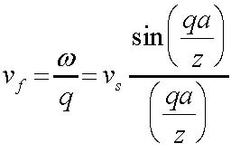

Di pihak lain, untuk kisi diskrit, karena hubungan dispersifnya sinusoida maka kecepatan rambat gelombang yang bersangkutan adalah
Terlihat bahwa
v_{f} ≠ v_{g} ≠ v_{s}
Medium yang bersifat sebagai kisi diskrit adalah medium tak-dispersif. Perhatikan ungkapan untuk kecepatan kelompok, bahwa untuk nilai q = ± (π/a) menghasilkan kecepatan kelompok v_{g} = 0. Bila hal ini terjadi akan dapat diamati bahwa gelombang “isi” tetap merambat sedangkan gelombang “sampul” diam (menghasilkan gelombang berdiri).

Slide 8
2.2.3. Kisi Dwi-atom Satu Dimensi
Pembahasan untuk kisi
eka-atom seperti yang
telah diuraikan di atas
dapat diterapkan untuk
kisi dwi-atom.
Apabila kisi dirambati gelombang,
atom-atom akan mengalami
penyimpangan sebesar
........ U2r-1, U2r, U2r+1 ...........
dan seterusnya.
Gambar 2.8 Kisi dwi-atom satu dimensi
Pada Gambar 2.8, atom-atom yang
berukuran lebih kecil, dengan massa
m,diberi nomor genap, sedangkan
atom-atom yang lebih besar, dengan
massa M, diberi nomor ganjil.

Slide 9
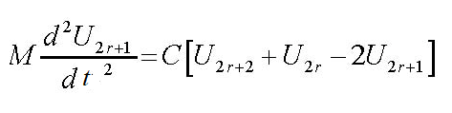


Persamaan gerak untuk atom bernomor ganjil adalah :
dan untuk atom bernomor genap :
Selanjutnya, kita ambil fungsi gelombang berbentuk :
U_{2r+1} = A₁ exp [iqa (2r+1) - iωt]
Substitusi ke
persamaan gerak
U_{2r} = A₂ exp [iqa (2r) - iωt]
menghasilkan :

Slide 10


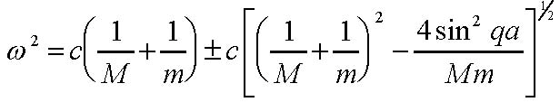
Persamaan di atas dapat ditulis dalam bentuk matrik :
Persamaan matrik ini akan
Mempunyai penyelesaian
“non-trivial” (solusi yang
tidak nol) bila determinannya
sama dengan nol.
Jadi,
dan memberikan hasil
Bila diperhatikan,
persamaan di
samping untuk
kisi dwi-atom
satu dimensi.

Slide 11
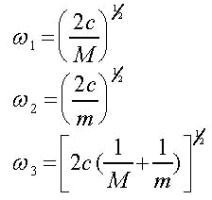

Pada gambar di samping,
titik potong kurva ω(q)
dengan sumbu ω adalah
Hubungan dispersi kisi dwi-atom satu dimensi
Sehingga menghasilkan dua penyelesaian, yaitu penyelesaian I :
yang disebut frekuensi
cabang optik
Disebut demikian karena bila dihitung nilai frekuensi ini(sekitar ω2) ada di bawah gelombang inframerah (optik).

Slide 12

Sedangkan penyelesaian II :
disebut frekuensi cabang
akustik, karena sifatnya
seperti gelombang bunyi :
q → 0, ω→0, dan q
meningkat, ω juga meningkat
secara “hampir” linier.
Bagaimanakah atom-atom bergetar oleh rambatan gelombang ini ?
untuk melihat gerakan atom-atom, perhatikan amplitudo A1 dan A2 pada persamaan
U_{er+1} = A₁ exp [iqa (2r+1) - iωt]
U_{2r} = A₂ exp [iqa (2r) - iωt]
A1 adalah amplitudo bagi getaran atom nomor ganjil dan A2 untuk atom-atom nomor genap. Dapat dibuktikan bahwa untuk cabang akustik A1 dan A2 sefasa, sedangkan untuk cabang optik A1 berlawanan fasa dengan A2.

Slide 13


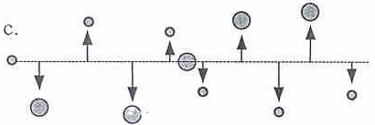
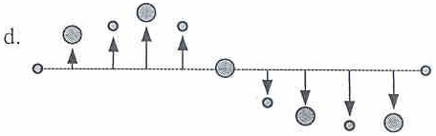

Lihat gambar Getaran atom pada cabang optik dan akustik :.
a. longitudinal optik
b. longitudinal akustik
c. transversal optik
c. transversal akustik.
Pada kurva dispersi dalam gambar di atas, untuk daerah frekuensi antara ω1 dan ω2 tidak ada kurva ω(q) yang memenuhi dalam selang nilai − $\frac{π}{2a}$<$q$<$\frac{π}{2a}$. Daerah frekuensi ini (antara ω1 dan ω2) disebut celah frekuensi (frequency gap). Hal ini berarti bahwa kisi dwi-atom tidak merambatkan gelombang yang berfrekuensi antara ω1 dan ω2, tetapi meredamnya. Keadaan ini memungkinkan kisi bertindak sebagai filter mekanik lolos pita, artinya meloloskan selang (pita) frekuensi tertentu dan meredam selang (pita) frekuensi yang lain.

Slide 14
Tugas 2 :
Kerjakan Soal No 1 sampai 5 pada halaman 96 – 97 Referensi Charles Kittel

Slide 15
TERIMA KASIH

